Slide 1

Uma Igreja Cheia de Amor
Eldon Junior

Slide 2
Texto Áureo
“E era um o coração e alma da multidão dos que criam, e ninguém dizia que coisa alguma do que possuía era sua própria, mas todas as coisas lhes eram comuns”. (Atos 4.32)

Slide 3
Introdução
A Igreja primitiva é modelo de uma comunidade transformada pelo Evangelho e cheia do amor de Deus. Em Atos 4.32-37, vemos a expressão mais profunda de uma Igreja onde o amor não era apenas uma doutrina, mas uma prática viva. O amor cristão é o elo que une a comunhão, sustenta o crescimento e protege a unidade da Igreja.
"O amor é a principal marca do verdadeiro cristianismo." — Jonathan Edwards

Slide 4
O SIGNIFICADO BÍBLICO DE AMOR
Palavra grega “ágape”: Amor sacrificial, incondicional, o amor de Deus manifestado em Cristo (Jo 3.16).
Amor como dom maior: “Agora, pois, permanecem a fé, a esperança e o amor, estes três, mas o maior destes é o amor” (1Co 13.13).
“O amor é o sangue da vida espiritual.” — Agostinho de Hipona “Onde não há amor, não há Deus, pois Deus é amor.” — 1 João 4.8

Slide 5

TÓPICO I — O AMOR MANIFESTADO NA COMUNHÃO CRISTÃ

Slide 6
1. O Crescimento da Igreja Cristã
A Igreja de Jerusalém cresceu rapidamente após o Pentecostes: de 120 pessoas para mais de 5.000 (At 2.41; 4.4).
Principais Desafios do Crescimento
Segundo o Instituto Barna (EUA) e o Censo da Vida Religiosa Cristã no Brasil:
Igrejas com até 100 membros enfrentam:
Falta de liderança treinada;
Escassez de recursos;

Slide 7
1. O Crescimento da Igreja Cristã
Igrejas com mais de 500 membros enfrentam:
Problemas de comunicação interna; Fragmentação minsterial. Perda do vínculo pessoal;
Coisas que surgem no crescimento:
Ciúmes ministeriais (At 6.1)
Reclamações por desigualdade (distribuição às viúvas)
Necessidade de estrutura organizacional (At 6.3-4)

Slide 8
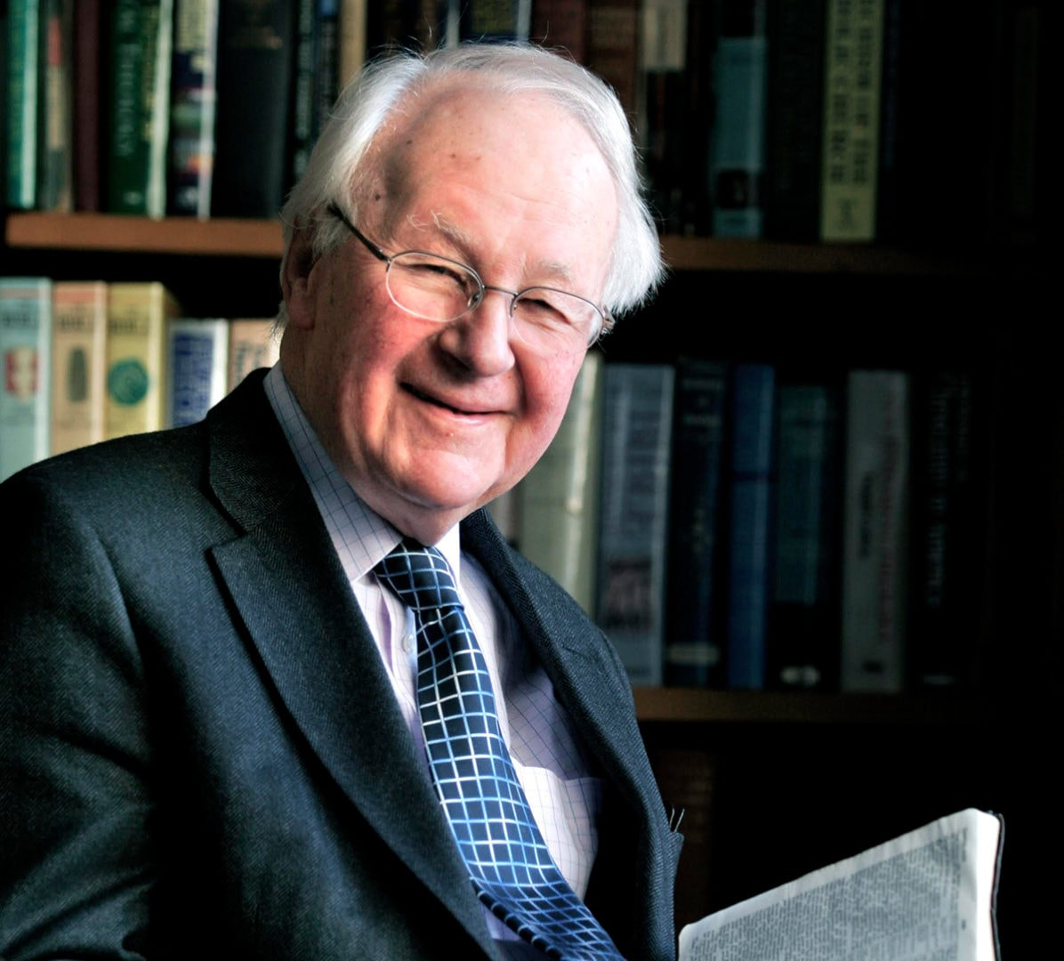
“Uma igreja crescente precisa crescer também em amor, senão perecerá em divisões.” — John Stott

Slide 9
2. Os Desafios do Crescimento
A Igreja Cresce e Enfrenta Tensões Mesmo em meio a perseguições, a igreja floresce — porque havia unidade, oração e partilha (At 2.42-47; 4.31-35).
Como ela se manteve firme?
Liderança apostólica baseada na oração e Palavra (At 6.4)
Generosidade e partilha (At 4.34-35)
Plena atuação do Espírito Santo (At 4.31; 5.3-11)

Slide 10
O papel do Espírito Santo
Unificador: “Um só Espírito” (Ef 4.4)
Capacita para amar: “O amor de Deus é derramado em nossos corações pelo Espírito Santo” (Rm 5.5)
“A única coisa capaz de manter uma igreja coesa em tempos de crescimento e tensão é o amor do Espírito.” — Gordon Fee

Slide 11
O perigo da divisão
Estudos do Pew Research Center mostram que divisões em igrejas evangélicas ocorrem majoritariamente por:
Disputas de liderança (41%)
Falta de diálogo entre gerações (23%)
Falta de discipulado maduro (18%)
“A divisão é o câncer da comunhão. Quando o amor se esfria, o corpo adoece.” — Martinho Lutero

Slide 12
3. A Vida Interior da Igreja
O que significa “um coração e uma alma”?
Unidade profunda: não apenas externa, mas interior — uma comunhão do Espírito (Fp 2.1-2).
Coração = vontade, afetos.
Alma = consciência, razão, desejo.
“Eles tinham tudo em comum porque tinham o coração em comum.” Clemente de Alexandria

Slide 13

A vida interior da Igreja
Capacitação interior → Missão exterior
A obra do Espírito transforma a interioridade da igreja para que ela exerça um testemunho poderoso ao mundo.
O poder da pregação apostólica vinha de vidas saturadas pelo Espírito.
“Não há fogo no púlpito sem fogo no coração.” — Leonard Ravenhill

Slide 14
Relatos ...
Irineu de Lião defende que o amor fraterno é a mais forte apologética cristã.
Justino Mártir, em sua "Apologia", testemunha: “Eles se amam uns aos outros sem conhecerem-se antes, como irmãos que nasceram do mesmo Deus”.

Slide 15

Portanto...
Cultivemos o amor bíblico (ágape), não sentimental, mas sacrificial e constante.
Unidade interna é mais poderosa do que números externos.
Crescer sem amar é multiplicar problemas. Amar é prevenir divisões.
Ser cheio do Espírito é ser cheio de amor, pois o primeiro fruto é o amor (Gl 5.22).

Slide 16

TÓPICO II – O AMOR COMO MANIFESTAÇÃO DA GRAÇA

Slide 17

1. A GRAÇA COMO MANIFESTAÇÃO DO ESPÍRITO
O Espírito Santo sempre opera em ambientes propícios
“O Espírito Santo é sensível. Ele se move onde há unidade, santidade, humildade e fé. Não há mover sem ambiente de obediência.” – Gordon Fee

Slide 18
Ambientes onde o Espírito não opera:
Desobediência deliberada (Isaías 59.2)
Falta de unidade e contenda (1 Coríntios 3.3; Efésios 4.30)
Hipocrisia e mentira (Atos 5.3)
Religiosidade sem amor (1 Coríntios 13.1-3)
“Onde não há amor, o Espírito se retira silenciosamente.” – John Stott

Slide 19
Relação entre dons espirituais e comunhão fraternal
Os dons fluem na comunhão (1 Coríntios 12.7; Efésios 4.16)
A igreja primitiva via os dons como serviço mútuo, não status (Atos 2.42-47)
O Espírito distribui os dons "como quer" (1 Co 12.11), mas opera onde há amor (1 Co 13)
“O Espírito de Deus não unge instrumentos isolados, mas comunidades reconciliadas.” – Craig Keener

Slide 20

A necessidade do perdão
Perdão não é aprovação do pecado, mas libertação pessoal e espiritual
Jesus nos ensinou: “Se não perdoardes... também vosso Pai não vos perdoará” (Mt 6.15)
Perdoar ≠ Conviver novamente, mas é liberar a ofensa diante de Deus (Romanos 12.19)

Slide 21

A manifestação do Espírito na Igreja Primitiva
Irineu de Lyon (séc. II): “Ainda vemos irmãos na Igreja que profetizam, falam em línguas e curam os doentes.”
Tertuliano (séc. II/III): “O Espírito Santo ainda fala por visões, sonhos, profecias e línguas.”
Justino Mártir: “Há entre nós homens e mulheres cheios do Espírito que ainda operam segundo os dons descritos por Paulo.”

Slide 22
2. A GRAÇA COMO FAVOR IMERECIDO
“Em todos eles havia abundante graça” (Atos 4.33)
Uma igreja onde líderes e membros estavam cheios da graça
A graça não era um conceito abstrato, mas uma vivência prática e poderosa (Atos 6.8 – Estêvão, cheio de graça e poder)
Havia evidência de mudança de vida (Atos 2.44-47)

Slide 23

Uma igreja grata por ter sido alcançada
“A graça que não gera gratidão não é compreendida.” – Dietrich Bonhoeffer
01
Hoje há uma banalização da graça – cristãos que não valorizam o que receberam (Hebreus 2.3)
02
Muitos querem os benefícios do Evangelho, mas não a transformação do Evangelho
03

Slide 24
Por que a mudança de vida não é tão evidente hoje?
Falta de discipulado real e ensino bíblico sólido
Evangelho emocional e antropocêntrico
Tolerância com o pecado e ausência de santificação

Slide 25
A graça capacita para uma nova vida em Cristo
“A graça não apenas nos salva, mas também nos educa.” – Tito 2.11-12
A verdadeira graça transforma o caráter (2 Coríntios 5.17)
Sinais de mudança: arrependimento, novo padrão moral, desejo por santidade

Slide 26

Charles Finney: “A graça que não muda o coração, não é graça salvadora.”
Leonard Ravenhill: “A graça nos tira do pecado, não nos acomoda nele.”
Martyn Lloyd-Jones: “A prova da graça é uma nova natureza e um novo viver.”
Clemente de Roma: “A graça nos visita para nos ensinar o temor a Deus.”
Basílio, o Grande: “O Espírito nos concede graça para moldar-nos à imagem de Cristo.”

Slide 27
A Bíblia nos ensina a viver pela graça:
Tito 2.11-12: “A graça... nos ensina a renunciar à impiedade.”
Hebreus 12.15: “Tendo cuidado de que ninguém se prive da graça de Deus...”
Efésios 2.8-10: Salvação pela graça → boas obras como fruto

Slide 28
A falta de conhecimento: Barna Group (2023, EUA):
Apenas 6% dos cristãos professos têm uma cosmovisão bíblica.
58% acham que “o Espírito Santo é apenas um símbolo”.
69% não sabem explicar o que é “graça”.
Censo do IBGE/2022 (Brasil):
Crescimento evangélico acima de 30%, mas:
Baixo índice de leitura bíblica diária
Crescimento numérico ≠ Crescimento espiritual

Slide 29
Como isso afeta a expressão "Conhecereis a Verdade"?
João 8.32: “E conhecereis a verdade, e a verdade vos libertará.”
Sem conhecimento da Palavra, não há libertação real
Principais desculpas:
“Não tenho tempo para estudar a Bíblia”
“Deus conhece meu coração”
“Graça é suficiente, não preciso mudar”
“Conhecer a Verdade não é apenas ter informação, mas uma transformação relacional com Cristo.” – J. I. Packer

Slide 30

TÓPICO III – A MANIFESTAÇÃO DO AMOR NA SOLIDARIEDADE CRISTÃ

Slide 31
1. A BUSCA PELA EQUIDADE
Equidade x Igualdade
Igualdade é dar o mesmo para todos.
Equidade é dar a cada um segundo sua necessidade (cf. Atos 4.35).
“Não é justo dar igualmente a quem possui necessidades diferentes.” Agostinho de Hipona

Slide 32

Sensibilidade com os necessitados
A Igreja Primitiva enxergava o cuidado com os pobres como um reflexo da fé (Tiago 2.15–17).
Jesus valorizava essa prática (Mt 25.35–40).
“Se não somos sensíveis à dor alheia, ainda não conhecemos o amor de Deus.”John Stott

Slide 33
Assistência dentro da Igreja de Jerusalém
Atos 6.1–6: a instituição dos diáconos revela a preocupação com a distribuição justa para as viúvas helenistas.
A igreja observava, atendia e organizou equipes para não negligenciar ninguém.
“A caridade organizada foi uma marca da fé cristã desde seus primórdios.” Justino Mártir, Apologia I, século II.

Slide 34
A bíblia diz...
1 João 3.17: “Quem, pois, tiver bens do mundo, e, vendo seu irmão necessitado, lhe fechar o coração, como está nele o amor de Deus?”
Provérbios 19.17: “Ao Senhor empresta o que se compadece do pobre.”
Gálatas 6.10: “Façamos o bem a todos, mas principalmente aos domésticos da fé.”

Slide 35
2. PROPRIEDADE E COMPARTILHAMENTO
Compartilhavam, não dominavam
“Ninguém dizia que coisa alguma do que possuía era sua própria, mas todas as coisas lhes eram comuns.” — Atos 4.32
Isso não era comunismo, mas amor voluntário.
O comunismo impõe a partilha pela força e suprime a propriedade.
O modelo de Atos é voluntário, amoroso e espiritual.
“Não é comunismo, é comunhão.” Russell P. Shedd, comentário de Atos.

Slide 36
Pessoas que disponibilizaram seus bens
Maria, mãe de João Marcos (Atos 12.12)
Lídia (Atos 16.15)
Filemom (Filemom v.2)
Priscila e Áquila (Rm 16.3–5)
“A hospitalidade era o altar da igreja doméstica.”João Crisóstomo

Slide 37
Refutamos a visão Comunista
O comunismo secular se baseia na luta de classes, materialismo histórico e nega a transcendência.
A Bíblia defende propriedade pessoal (Êxodo 20.15, “Não furtarás”) e a partilha por graça e amor, não por força.
“A caridade cristã é livre. O comunismo é coercitivo.” — Francis Schaeffer, A Verdade Absoluta e a Cultura Moderna

Slide 38
Ato voluntário ou obrigatório
Craig Keener, Acts: An Exegetical Commentary: destaca que os cristãos “não viviam sob um regime autoritário, mas sob a inspiração do Espírito”.
Ben Witherington III: “A economia de Atos é doação, não coerção; graça, não estrutura política”.

Slide 39
3. UM EXEMPLO DE VOLUNTARIEDADE
Vendiam e entregavam aos pés dos apóstolos
“Pois todos os que possuíam terras ou casas, vendendo-as, traziam o preço do que fora vendido e o depositavam aos pés dos apóstolos...” — Atos 4.34–35
A entrega era consciente, voluntária e motivada pelo amor.
Isso não beneficiava apenas os líderes, mas “repartia-se a cada um segundo a necessidade” (At 4.35b).

Slide 40
Exemplo de Barnabé
“Então José, cognominado pelos apóstolos de Barnabé... vendeu um campo que possuía e trouxe o preço e o depositou aos pés dos apóstolos.” — Atos 4.36–37
Barnabé é exemplo de generosidade inspirada pela graça, não por obrigação.
“O coração generoso de Barnabé não era fruto de uma ideologia, mas do Espírito.” Martyn Lloyd-Jones

Slide 41
Combatendo a fé comunista
O amor cristão não é ideológico.
A fé verdadeira gera voluntariedade e compaixão, e não coerção política.
Os fiéis não eram forçados — vide o juízo sobre Ananias e Safira (At 5), que pecaram não por não doar, mas por mentirem ao Espírito Santo.
“A fé cristã não impõe a partilha: ela inspira.” Dietrich Bonhoeffer, Discipulado

Slide 42
Enfim...
Uma Igreja cheia de amor se manifesta:
na equidade sensível,
no compartilhamento espontâneo, e
na voluntariedade gerada pelo Espírito Santo.
“O amor é o vínculo da perfeição” (Colossenses 3.14).

